Slide 1
工业和信息化精品系列教材
模块六
信息素养与社会责任
信息技术（基础模块）
（WPS Office）（慕课版）

Slide 2
目录
任务一
信息素养概述
任务二
信息技术发展史
任务三
信息伦理与职业行为自律

Slide 3
任务描述
任务一
信息素养概述
任务描述
我国倡导强化信息技术应用，鼓励学生利用信息手段主动学习、自主学习，增强运用信息技术分析、解决问题的能力。究其原因，是因为信息素养是人们在信息社会和信息时代生存的前提条件。
那么什么是信息素养？
在日常生活和工作中哪些行为是具备良好信息素养的体现呢？

Slide 4
技术分析
任务一
信息素养概述
技术分析
（一）信息素养的基本概念
（二）信息素养的要素

Slide 5
（一）信息素养的基本概念
1987年
1989年
1992年
信息学家帕特里夏·布雷维克（Patricia Breivik）将信息素养进一步概括为：了解提供信息的系统并能鉴别信息价值、选择获取信息的最佳渠道、掌握获取和存储信息的基本技能。
美国图书馆协会的“信息素养总统委员会”重新将信息素养概括为：要成为一个有信息素养的人，就必须能够确定何时需要信息并且能够有效地查询、评价和使用所需要的信息。
道尔（Doyle）在《信息素养全美论坛的终结报告》中将信息素养定义为：一个具有信息素养的人，他能够认识到精确的和完整的信息是做出合理决策的基础，明确对信息的需求，形成基于信息需求的问题，确定潜在的信息源，制定成功的检索方案。

Slide 6
（二）信息素养的要素
1．信息意识
2．信息知识
信息知识是信息活动的基础，它一方面包括信息基础知识，另一方面包括信息技术知识。
前者主要是指信息的概念、内涵、特征，信息源的类型、特点，组织信息的理论和基本方法，搜索和管理信息的基础知识，分析信息的方法和原则等理论知识；
后者则主要是指信息技术的基本常识、信息系统结构及工作原理、信息技术的应用等知识。
信息意识是指对信息的洞察力和敏感程度，体现的是捕捉、分析、判断信息的能力。判断一个人有没有信息素养、有多高的信息素养，首先就要看他具备多高的信息意识。

Slide 7
（二）信息素养的要素
3．信息能力
信息能力是指人们有效利用信息知识、技术和工具来获取信息、分析与处理信息，以及创新和交流信息的能力。它是信息素养最核心的组成部分，主要包括以下4个方面。
信息知识的获取能力
信息处理与利用能力
信息资源的评价能力
信息的创新能力

Slide 8
（二）信息素养的要素
4．信息道德
信息技术为我们的生活、学习和工作带来改变的同时，个人信息隐私、软件知识产权﹑网络黑客等问题也层出不穷，这就涉及信息道德。一个人的信息素养的高低，与其信息伦理、道德水平的高低密不可分。
我们能不能在利用信息解决实际问题的过程中遵守伦理道德，最终决定了我们是否能成为一位高素养的信息化人才。

Slide 9
任务实现
在日常生活和未来的工作中，良好的信息素养主要体现在以下几个方面。
能够熟练地使用各种信息工具，尤其是网络传播工具，如网络媒体、聊天软件、电子邮件、微信、博客等。
能根据自己的学习目标有效地收集各种学习资料与信息，能熟练地运用阅读、访问、讨论、检索等获取信息的方法。
1
2
能够自觉抵御和消除垃圾信息及有害信息的干扰和侵蚀，保持正确的人生观、价值观，以及自控、自律和自我调节能力。
3
能够对收集到的信息进行归纳、分类、整理、鉴别、遴选等。
4

Slide 10
任务实现
下图所示判断行为是否具备良好的信息素养。如果不符合，正确的做法应该是什么？同学们也可自行收集案例进行判断分析并填在表格的后面。

Slide 11
目录
任务一
信息素养概述
任务二
信息技术发展史
任务三
信息伦理与职业行为自律

Slide 12
任务描述
任务二
信息技术发展史
任务描述
信息技术是由计算机技术、通信技术、信息处理技术和控制技术等多种技术构成的一项综合的高新技术，它的发展是以电子技术，特别是微电子技术的进步为前提的。
下面将通过信息技术企业的发展变化来介绍信息技术的发展情况，并从中学习如何树立正确的职业理念，以及信息安全和自主可控的具体知识。

Slide 13
技术分析
任务二
信息技术发展史
技术分析
（一）人人网的兴衰变化
（二）树立正确的职业理念
（三）信息安全与自主可控

Slide 14
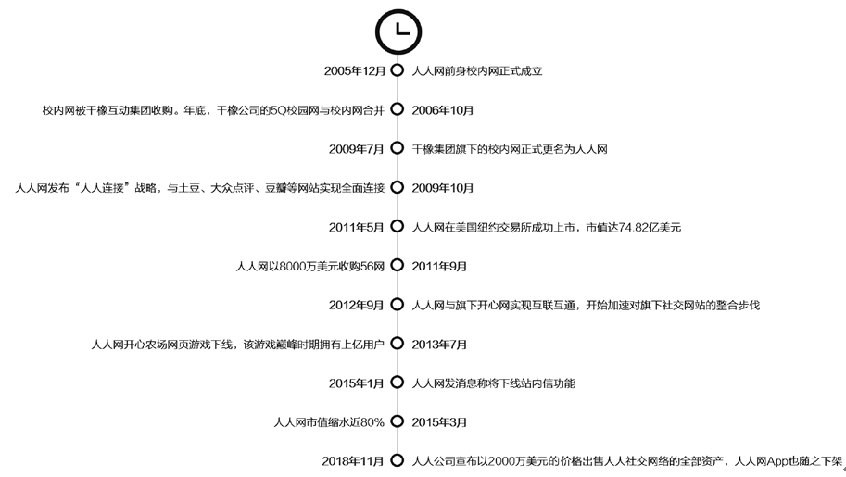
（一）人人网的兴衰变化
人人网曾是我国领先的实名制社交网络平台，在用户数量、页面浏览量、访问次数和用户花费时长等方面均占据优势地位。右所示即为人人网从创建、发展，到兴盛，再到衰落的大事件示意图。

Slide 15
（二）树立正确的职业理念
1．职业理念的作用
职业理念可以指导我们的职业行为，让我们感受到工作带来的快乐，使我们在职场上不断进步。
指导我们的职业行为
感受到工作带来的快乐
使我们在职场上不断进步

Slide 16
（二）树立正确的职业理念
2．正确的职业理念
职业理念能产生如此积极的作用，那么什么样的职业理念才是正确的呢？
职业理念应当合时宜
职业理念应当是适时的
职业理念必须符合企业管理的目标

Slide 17
（三）信息安全与自主可控
1．信息安全基础
信息安全主要是指信息被破坏、更改、泄露的可能。其中，破坏涉及的是信息的可用性，更改涉及的是信息的完整性，泄露涉及的是信息的机密性。
信息的可用性
信息的完整性
信息的机密性

Slide 18
（三）信息安全与自主可控
2．信息安全现状
近年来，信息泄露的事件不断出现，如某组织倒卖业主信息、某员工泄露公司用户信息等，这些事件都说明我国信息安全目前仍然存在着许多隐患。从个人信息现状的角度来看，我国目前信息安全的重点体现在以下几个方面。
个人信息没有得到规范采集
个人欠缺足够的信息保护意识
相关部门监管力度不够

Slide 19
（三）信息安全与自主可控
3．信息安全面临的威胁
随着信息技术的飞速发展，信息技术为我们带来更多便利的同时，也使得我们的信息堡垒变得更加脆弱。就目前来看，信息安全面临的威胁主要有以下几点。
黑客的恶意攻击
网络自身及其管理有所欠缺
软件设计的漏洞或“后门”而产生的问题
非法网站设置的陷阱
用户不良行为引起的安全问题

Slide 20
（三）信息安全与自主可控
4．自主可控
国家安全对任何国家而言都是至关重要的，处于信息时代，信息安全则是不容忽视的安全内容之一。
首先
其次
我国信息安全等级保护标准一直在不断地完善，目前已经覆盖各地区、各单位、各部门、各机构，涉及网络、信息系统、云平台、物联网、工控系统、大数据、移动互联等各类技术应用平台和场景，以最大限度确保按照我国自己的标准来利用和处理信息。
信息安全等级保护标准中涉及的信息技术和软硬件设备，如安全管理、网络管理、端点安全、安全开发、安全网关、应用安全、数据安全、身份与访问安全、安全业务等都是我国信息系统自主可控发展不可或缺的核心

Slide 21
任务实现
目前，全球90%以上的人口生活在被移动蜂窝信号覆盖的地方，而5G也是新一代信息技术的重要支柱。因此，大力发展5G，已经成为全球的共识。我国5G技术目前处于领跑状态，这与华为公司的贡献是密不可分的。华为5G技术的领跑优势不仅体现在华为的5G网络专利上，还体现在华为5G网络端到端全产业链的设备制造能力上，华为甚至还囊括了5G网络配套的相关服务等。
专利技术方面
5G网络设备全产业链的制造能力
5G网络的相关配套服务

Slide 22
任务实现
5G网络基于低时延、高可靠的特点，在面向工业控制、无人驾驶汽车、无人驾驶飞机场景时，都有无限的应用可能。这3个场景对应着5G技术的几个子标准，所有5G技术的运用，均是围绕着这3个场景在各行各业展开的，如5G+医疗、均衡医疗资源、实现及时救治等，如图所示。
4．自主可控

Slide 23
目录
任务一
信息素养概述
任务二
信息技术发展史
任务三
信息伦理与职业行为自律

Slide 24
任务描述
任务三
信息伦理与职业行为自律
任务描述
信息技术已渗透到人们的日常生活中，也深度融入国家治理、社会治理的过程中，对于提升国家治理能力，实现美好生活，促进社会道德进步起着越来越重要的作用。
这种去伦理化的生存方式，从根本上否定了传统社会伦理生活的意义和价值，这种错误行为是要摒弃的。你在网络或生活中是否遇到过信息伦理风险事件，你是如何看待的，请说一说。

Slide 25
技术分析
任务三
信息伦理与职业行为自律
技术分析
（一）信息伦理概述
（二）与信息伦理相关的法律法规
（三）职业行为自律

Slide 26
（一）信息伦理概述
信息伦理对每个社会成员的道德规范要求是相似的，在信息交往自由的同时，每个人都必须承担同等的伦理道德责任，共同维护信息伦理秩序，这也对我们今后形成良好的职业行为规范有积极的影响。
信息隐私权即依法享有的自主决定的权利及不被干扰的权利。
信息准确性权利即享有拥有准确信息的权利，要求信息提供者提供准确的信息的权利。
信息产权即信息生产者享有自己所生产和开发的信息产品的所有权。
信息资源存取权即享有获取所应该获取的信息的权利。

Slide 27
（二）与信息伦理相关的法律法规
1．公式的使用
在信息领域，仅仅依靠信息伦理并不能完全解决问题，它还需要强有力的法律做支撑。因此，与信息伦理相关的法律法规就显得十分重要。有关的法律法规与国家强制力的威慑，不仅可以有效地打击在信息领域造成严重后果的行为者，还可以为信息伦理的顺利实施构建一个较好的外部环境。

Slide 28
（三）职业行为自律
职业行为自律是一个行业自我规范、自我协调的行为机制，同时也是维护市场秩序、保持公平竞争、促进行业健康发展、维护行业利益的重要措施。职业行为自律的培养途径主要有以下3个方面。
（1）
确立正确的人生观是职业行为自律的前提。
（2）
职业行为自律要从培养自己良好的行为习惯开始。
（3）
发挥榜样的激励作用，向先进模范人物学习，不断激励自己。

Slide 29
（三）职业行为自律
除此之外，我们还应该充分发挥以下几种个人特质，逐步建立起自己的职业行为自律标准。
责任意识
A
B
自我管理
坚持不懈
C
D
抵御诱惑

Slide 30
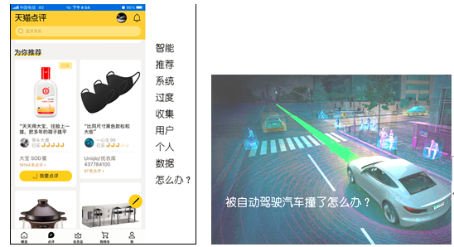
任务实现
当前，以互联网、大数据、人工智能为代表的新一代信息技术蓬勃发展，深刻改变着人类的生存和交往方式，但同时也可能带来伦理风险。下图所示为人工智能技术的广泛应用对人类伦理道德提出的挑战。

Slide 31
信息技术（基础模块）
（WPS Office）（慕课版）
感谢聆听

Slide 32
更多样书申请和资源下载需求，请登录人邮教育社区（www.ryjiaoyu.com)
海量图书方便查询
囊括各大品类，您想要的应有尽有
优惠购书
教师可以申请最低折扣
学生直接优惠购买图书
免费申请样书
教师免费申请样书，
我们将安排快递迅速送达
成为作者
下载配套资源
欢迎写文章／投稿，我们强大的编辑团队将为您提供专业和高效的编辑出版服务
教学视频、PPT课件、教学案例、
习题答案、模拟试卷等丰富资源
免费下载

